Slide 1
Процедуры и функции в Pascal

Slide 2
Процедуры и функции в Pascal
Процедуры и функции
стандартные
пользовательские
Входят в состав языка
Создаются пользователем

Slide 3
Процедуры и функции в Pascal
Функции - группы команд, которые при своем выполнении производят какие -либо вычисления и соответственно возвращают какое -то значение
Вычисляют
синус
корень
Модуль числа
Длину строки
стандартные
стандартные

Slide 4
Процедуры и функции в Pascal
Процедуры - какие -либо действия, которые выполняет программа (очищает экран, считывает данные с клавиатуры , выводит данные на экран, удаляет символы из строки и т.п.)
Действия
программы
очищает экран
считывает данные с клавиатуры
выводит данные на экран
удаляет символы из строки
стандартные
стандартные

Slide 5
Структура процедуры
Procedure имя(список формальных параметров);
раздел описаний
begin
операторы
end;
пользовательские

Slide 6
Структура процедуры
Var a, b, c: integer;
procedure sum(x, y: integer; var z: integer);
begin
z := x + y;
end;
begin
write('Введите два числа: ');
readln(a, b);
sum(a, b, c); {процедура вызывается своим именем}
writeln(c);
end.

Slide 7
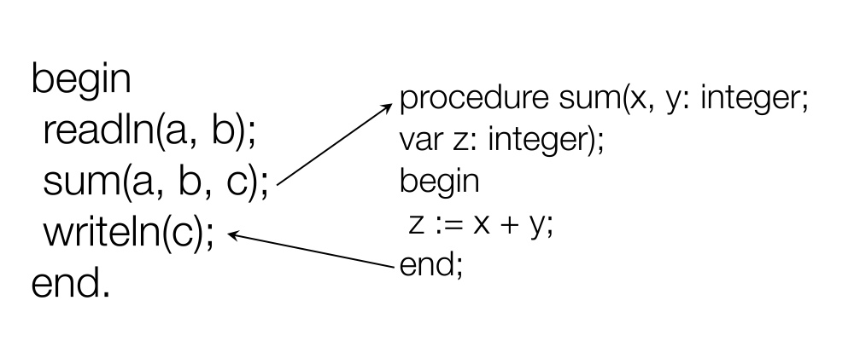
Структура процедуры

Slide 8
Переменные
Локальные
x,y, z
Глобальные
a, b,c
Переменные из раздела описаний основной части программы
Из раздела описаний процедур и функций

Slide 9
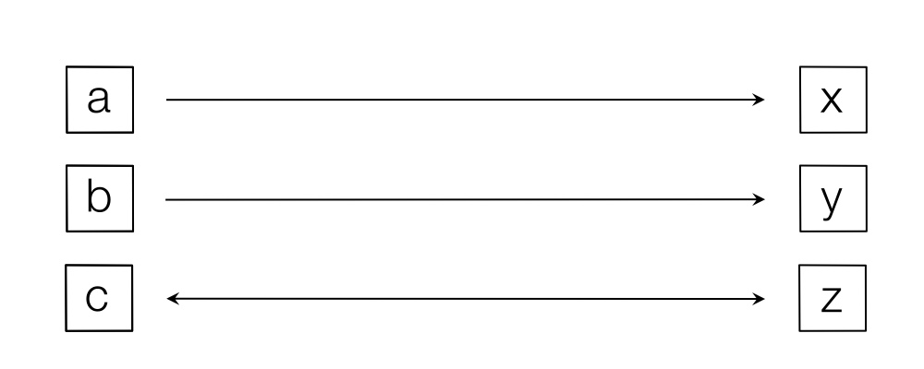
В программе определены переменные a, b, c.
В процедуре параметры x, y, z.

Slide 10
Параметры
При описании процедуры указывается список формальных параметров
Параметр
Локальный
по отношению к процедуре
Только в пределах данной процедуры
x, y, z – формальные параметры

Slide 11
Параметры
Фактические параметры - это параметры, которые передаются процедуре при обращении к ней
a, b, c – фактические параметры

Slide 12
Структура функции
function имя(список формальных параметров): тип возвращаемого значения;
раздел описаний
begin
операторы
end;

Slide 13
Структура функции
Var a, b, c: integer;
function sum(x, y: integer): integer;
begin
sum := x + y;
end;
begin
readln(a, b);
writeln(sum(a, b));
end.

Slide 14
Рекурсия
Program Factorial;
var n:integer;
function f(x:integer):real
begin
if x= 1 then f:= 1 else f:= x* f(x-1);
end;
begin
writeln('Введите число N(N=1..170)');
readln(n);
writeln('Факториал N!=',f(n));
end.

Slide 15
Структура функции
Program Factorial;
var n:integer;
function f(x:integer):real
begin
if x= 1 then f:= 1 else f:= x* f(x-1);
end;
begin
writeln('Введите число N(N=1..170)');
readln(n);
writeln('Факториал N!=',f(n));
end.

Slide 16
Рекурсия
Program Factorial;
var n:integer;
function f(x:integer):real
begin
if x= 1 then f:= 1 else f:= x* f(x-1);
end;
begin
writeln('Введите число N(N=1..170)');
readln(n);
writeln('Факториал N!=',f(n));
end.
Рекурсивная функция – реализован способ вычисления очередного значения функции через вычисление её предшествующих значений

Slide 17
Рекурсия
Рекурсия —метод организации работы подпрограммы, при котором эта подпрограмма (процедура или функция) в ходе ее выполнения обращается сама к себе (т.е. вызов метода из тела самого метода).
Рекурсивный стиль эффектен, но не эффективен!
Увеличивается время исполнения программы
Требует значительного объема памяти

Slide 18
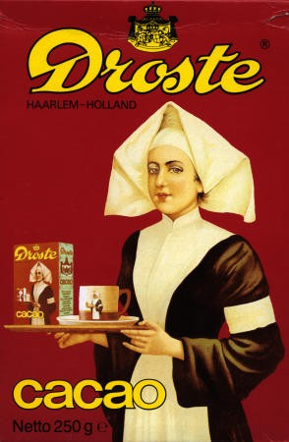
Визуальная форма рекурсии
Эффект Дросте (нидерл. Droste-effect) — рекурсивное изображение как частный случай техники.
Термин ввёл спортивный журналист, поэт, переводчик и колумнист Нико Схепмакер в конце 70-х годов XX века по названию голландской марки какао Droste, которая использовала этот эффект в своей рекламе

Slide 19
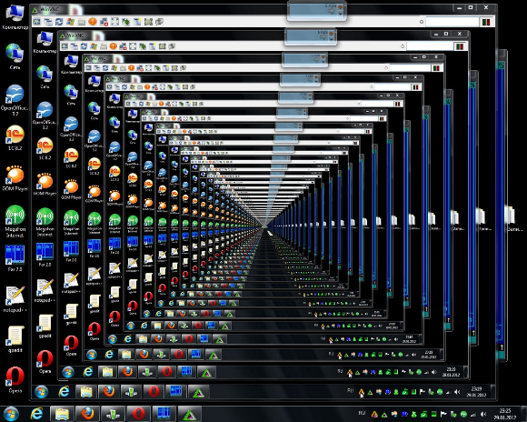
Визуальная форма рекурсии

Slide 20
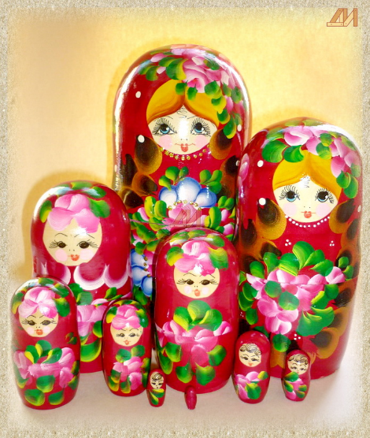
Визуальная форма рекурсии

Slide 21
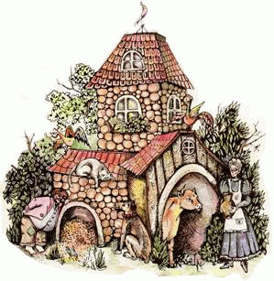
В лингвистике
Вот дом. Который построил Джек. А это пшеница. Которая в тёмном чулане хранится В доме, Который построил Джек. А это весёлая птица-синица, Которая ловко ворует пшеницу, Которая в тёмном чулане хранится В доме, Который построил Джек. Вот кот, Который пугает и ловит синицу, Которая ловко ворует пшеницу, Которая в тёмном чулане хранится В доме, Который построил Джек.

Slide 22
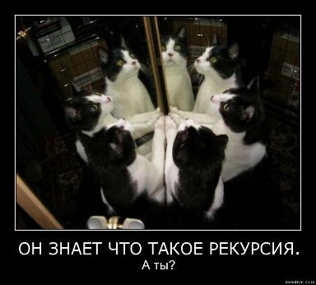
В физике
Классическим примером бесконечной рекурсии являются два поставленные друг напротив друга зеркала: в них образуются два коридора из уменьшающихся отражений зеркал.

Slide 23
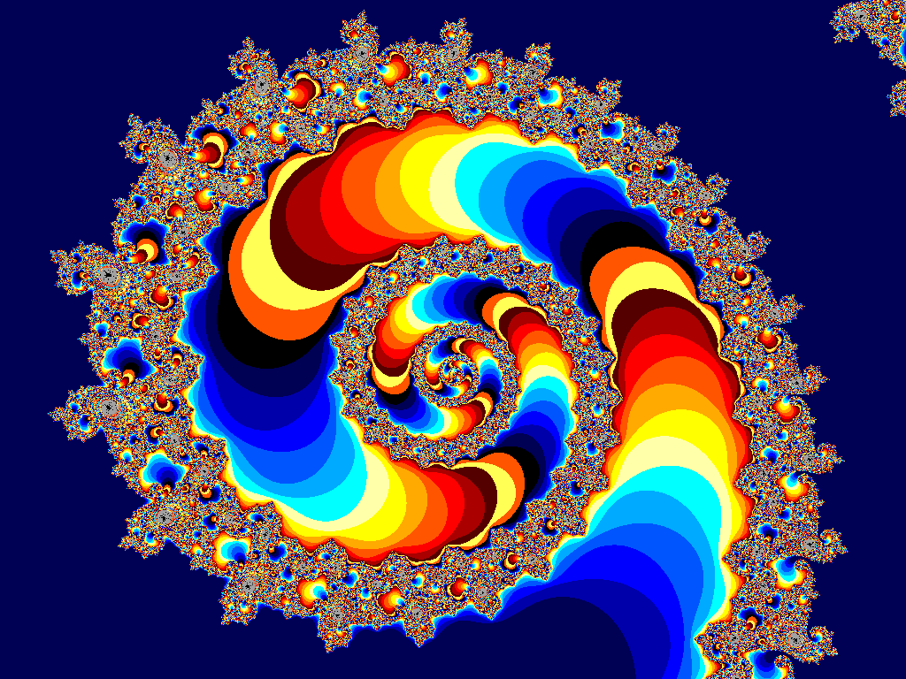
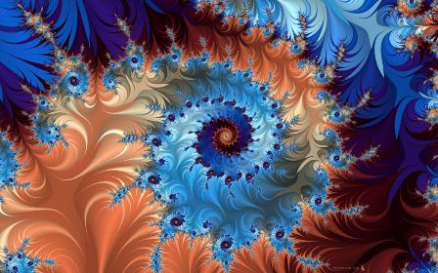
В математике и информатике
Фракталы
http://elementy.ru/posters/fractals/Koch

Slide 24
Рекурсия или цикл? Вот в чем вопрос…
Рекурсия – обращение функции к самой себе
Цикл - повторение функции по определенным параметрам

